Slide 1


Elementi di Metodologia della ricerca psicologica
EdM
Lezione 15
17/12/2018
Vocabolario degli esperimenti
randomizzazione
Variabili aleatorie
Gauss e l’ordine del disordine
Curva normale e Standardizzazione
Regola empirica
Tipi di errori della misura
Errore casuale e affidabilità
Minacce all’affidabilità e soluzioni
Errore di interpretazione e validità
Scienze tecniche e psicologiche
prof. Carlo Fantoni
2018-2019

Slide 2
variabili e relazioni causali
eventi osservati (caratteri) che possono assumere diversi valori (modalità) tra i soggetti di un campione o di una popolazione (unità statistica)
1. variabili indipendenti:
controllate dallo scienziato (cause di effetti)
2. variabili dipendenti:
se ne osserva la variazione al variare sistematico delle prime
3. variabili confondenti:
non controllate dallo sperimentatore ma che hanno un effetto sulla v. dip. (apprendimento)

Slide 3
variabile indipendente come causa di modificazione
Fattori: sinonimo di variabile indipendente. Ogni esperimento ha almeno 1 fattore
Livelli: particolare valore di una variabile indipendente. Una VI ha sempre almeno 2 livelli
Condizioni/Trattamento: particolare modo in cui sono trattati i soggetti. È il termine più ampio usato per parlare di VI. Ci sono tante condizioni quanti sono i modi in cui i soggetti sono trattati.
Esperimento TRA i soggetti: condizioni coincidono con i gruppi.
Esperimento ENTRO i soggetti: lo stesso gruppo viene sottoposto a tutte le diverse condizioni

Slide 4

piani della ricerca
Per sapere come due o più variabili sono associate, allora si impiega un esperimento correlazionale (studi prospettivi di coorte, studi retrospettivi caso-controllo, studi trasversali)
Se si vuole sapere come una variabile influenza un'altra variabile (rapporto di causa-effetto), allora si utilizza un esperimento randomizzato (vero esperimento).
In taluni casi, un vero esperimento non può essere condotto (per es., per ragioni etiche). In questi casi si utilizzerà un quasi-esperimento.
Se si vuole condurre un'esame approfondito di un fenomeno all'interno di un individuo o di un piccolo gruppo, allora si utilizza lo studio di caso singolo, esperimento naturale/osservazionale.
Notes:
Uno studio di coorte o studio di pannello è una forma di studio longitudinale (un tipo di studio osservativo) usato nella medicina, nelle scienze sociali, scienze attuariali e in ecologia. Consiste in un'analisi dei fattori di rischio, segue un campione di persone prive di malattia e usa correlazioni per determinare l'assoluto rischio per un soggetto di contrarne. Si tratta di un tipo di studio clinico e deve essere paragonato con le analisi trasversali. Gli studi di coorte riguardano soprattutto la storia e la vita di segmenti di popolazioni e degli individui che li compongono
Una coorte è un gruppo di persone che condividono una caratteristica o un'esperienza in comune all'interno di un periodo definito (per esempio dalla nascita, o durante l'esposizione ad una droga o ad un inquinante, o in seguito alla somministrazione di un vaccino, o mentre vengono sottoposti a determinate procedure mediche). Perciò un gruppo di persone nate in un giorno o periodo particolare, per esempio nel 1948, formano una coorte di nascita. Il gruppo di paragone può essere la popolazione generale dalla quale la coorte è tratta, oppure può essere un'altra coorte di persone ritenute avere minima o nulla esposizione alla sostanza sotto investigazione, ma per il resto simile. Alternativamente, dei sottogruppi nella coorte possono essere paragonati fra di loro.
Prospettico: recluto lavoratori sani e li seguo nel tempo dopo averli suddivisi in esposti e non esposti e misuro gli eventi nei due gruppi
Retrospettivo: l’inizio dell’indagine e spostata nel passato e si raccolgono i dati mediante la documentazione esistente sia in relazione alla malattia che agli agenti espositivi

Slide 5
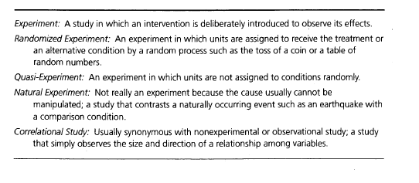
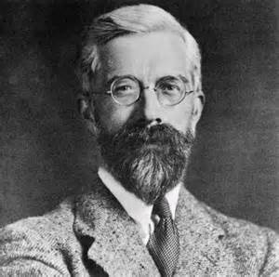
vocabolario degli esperimenti
esperimento randomizzato controllato
Sir. Ronald Fisher (1925, 1926)
vero esperimento (Mc Burney e White)
Notes:
Creatore dell’esperimento randomizzato controllato

Slide 6

manipolabilità della cause sperimentali
Posso chiedermi “cosa succede se miglioro le politiche sociali”, ma non “se cambio questo maschio adulto in una bambina di tre anni?”
Gli esperimenti controllano gli effetti delle cose che possono essere manipolate (la dose di una medicina, il numero di studenti, la qualità di una lezione)
Eventi non manipolabili (i.e., genere, età, esplosione di una supernova) non possono essere cause dato che non possiamo manipolarle deliberatamente per vedere come esse varino (ma possono essere studiate)
Notes:
Assistenza sociale

Slide 7

perché la randomizzazione ?
Se effettuata correttamente assicura la creazione di gruppi omogenei di unità statistiche che in media abbiano proprietà simili
Qualunque differenza ossevata fra i gruppi potrà pertanto essere attribuita alle modalità del trattamento
Assicura che le variabili confondenti non siano confuse con le modalità del trattamento.
Riduce quindi la plausibilità delle minacce alla validità distribuendo in maniera casuale le variabili confondenti tra le modalità del trattamento.

Slide 8
randomizzazione e misura degli effetti
Se alcune assunzioni sono soddisfatte, gli esperimenti randomizzati controllati producono una stima non distorta dell'effetto medio del trattamento (Rosenbaum, 1995).
Questa stima possiede delle desiderabili proprietà statistiche che rendono possibile calcolare la probabilità che il vero effetto del trattamento ricada all'interno di un definito intervallo di confidenza.

Slide 9

“Gold standard for treatment outcome research”
Per queste ragioni, gli esperimenti randomizzati controllati costituiscono lo strumento privilegiato nelle ricerche che si occupano di valutare il grado di efficacia dei trattamenti.
Notes:
Se implementata correttamente, la randomizzazione assicura l'equivalenza statistica tra assegnati al
trattamento e controlli.

Slide 10
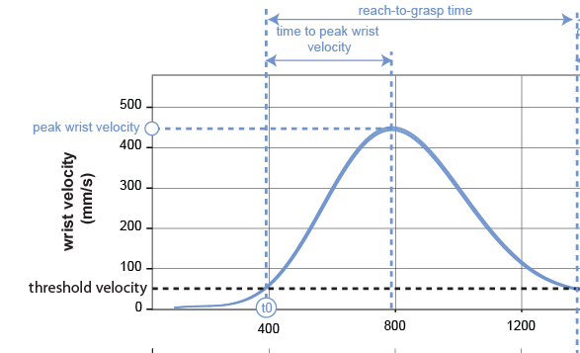
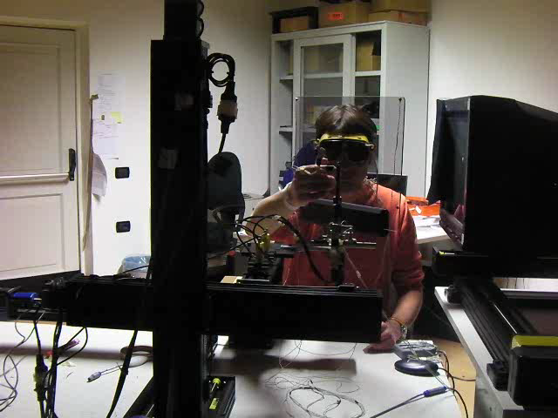
caso e comportamento

Slide 11
Le traiettorie apparentemente casuali seguite dal nostro sistema motorio durante l’esplorazione rivelano la struttura sottostante degli oggetti e dello spazio
una rappresentazione coerente e stabile

Slide 12
variabili in genere aleatorie/casuali
una variabile casuale è una variabile che può assumere valori diversi in dipendenza da qualche fenomeno aleatorio
Per definizione, un singolo evento aleatorio o casuale non è predicibile
Tuttavia, le ripetizioni dei fenomeni aleatori esibiscono delle regolarità.
Lo scopo della metodologia è permettere una quanto più completa descrizione di queste regolarità
Al fine di permetterci di fare predizioni (in forma di ipotesi)
Notes:
In matematica, e in particolare nella teoria della probabilità, una variabile casuale (detta anche variabile aleatoria o variabile stocastica) è una variabile che può assumere valori diversi in dipendenza da qualche fenomeno aleatorio.

Slide 13

in classe
disegnate una piramide di 11 righe di punti come questa
Partite dall’apice
Tirate la moneta se esce testa spostatevi in basso verso sinistra altrimenti verso destra
In quale punto (numero) siete finiti?
Raccogliamo il dato per ognuno di voi [in una tabella Excel]
Quale sarà la distribuzione di Frequenza?
0
1
2
3
4
5
6
7
8
9
10

Slide 14
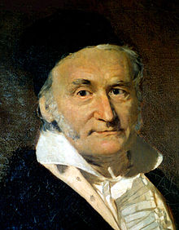
Gauss e the wall: cosa in comune?
Il gioco?
un riadattamento di un famoso esperimento di Carl Friedrich Gauss (1777-1885)
Notes:
Un esempio di modello matematici della probabilità è che le misurazioni di un fenomeno fisico tendono ad assumere la forma della famosa campana di Gauss
Gauss e l’ordine del disordine

Slide 15
l’ordine del disordine
0
0
0
0
0
1
0
0
0
0
0
0
Notes:
Un esempio di modello matematici della probabilità è che le misurazioni di un fenomeno fisico tendono ad assumere la forma della famosa campana di Gauss Gauss e l’ordine del disordine

Slide 16
l’ordine del disordine
0
0
0
0
1
1
0
0
0
0
0
0
Notes:
Gauss e l’ordine del disordine

Slide 17
l’ordine del disordine
0
0
0
0
1
1
1
0
0
0
0
0
Notes:
Gauss e l’ordine del disordine

Slide 18
l’ordine del disordine
0
0
0
0
1
2
1
1
0
0
0
0
Notes:
Gauss e l’ordine del disordine

Slide 19
l’ordine del disordine
0
0
1
3
5
10
5
4
0
0
0
Notes:
Gauss e l’ordine del disordine

Slide 20
distribuzione Normale
La ripetizione di eventi singoli e indipendenti rivela la struttura sottostante del fenomeno
Probabilità
-3
-2
-1
0
1
2
3
distanza
Deviazione standard: media del valore assoluto degli scarti di ciascuna osservazione dalla media
Notes:
La distribuzione normale (o distribuzione Gaussiana in onore del matematico Carl Friedrich Gauss (1777-1855)) è la distribuzione continua più utilizzata in statistica. La distribuzione normale è importante in statistica per tre motivi fondamentali che impareremo a conoscere in maniera più dettagliata durante il corso. Diversi fenomeni continui sembrano seguire, almeno approssimativamente, una distribuzione normale. La distribuzione normale può essere utilizzata per approssimare numerose distribuzioni di probabilità discrete. La distribuzione normale è alla base dell’inferenza statistica classica in virtù del teorema del limite centrale. Tale distribuzione è anche nota come legge degli errori in quanto descrive la distribuzione degli errori casuali relativi a successive misurazioni di una quantità fisica.

Slide 21
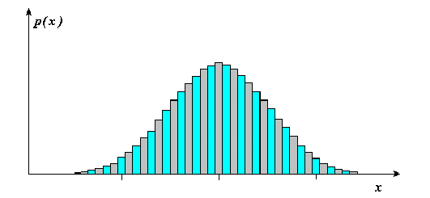
campioni di altezza
1,61 < h < 1,63
1,59 < h < 1,61
1,57 < h < 1,59
altezza nel mondo
altezza nel mondo

Slide 22
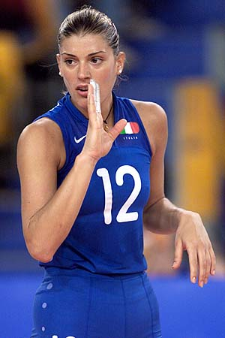



campioni di altezza
Francesca Piccinini e Simona Gioli
h = 1,85
1,61 < h < 1,63
1,59 < h < 1,61
1,57 < h < 1,59
Sara Anzanello
h = 1,92
altezza nel mondo
altezza nel mondo

Slide 23
probabilità e frequenza di eventi
distribuzione di probabilità
Funzione di ripartizione empirica
1
0.5
altezza nel mondo
0
Circa il 68% dei casi
altezza nel mondo
Notes:
Vedi definizione Pag 185 Borazzo

Slide 24
probabilità e frequenza di eventi
distribuzione di probabilità
Funzione di ripartizione empirica
1
0.5
altezza nel mondo
0
Circa il 95% dei casi
altezza nel mondo
Notes:
Vedi definizione Pag 185 Borazzo

Slide 25
interpretare s: regola empirica
se l'istogramma della distribuzione ha una forma approssimativamente campanulare:
Circa il 68% delle osservazioni assume valori compresi tra e
Circa il 95% delle osservazioni assume valori compresi tra e
La quasi totalità delle osservazioni assume valori compresi tra e

Slide 26
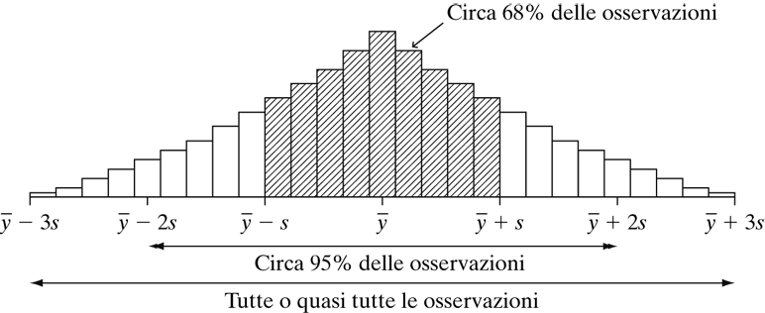
s nella distribuzione di frequenze

Slide 27
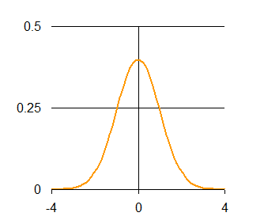
distribuzione normale standard: N(0;1)
qualunque punteggio è esprimibile nei termini del numero di deviazioni standard che lo separano dalla media (z-score)
a ciascun valore della variabile x può essere quindi associato il corrispondente valore della variabile standardizzata z, ottenuto applicando la standardizzazione
Notes:
La distribuzione normale standardizzata si indica con
N(0; 1). Una variabile aleatoria normale standardizzata
viene denotata da Z.
La standardizzazione consente di trovare le aree sottese
alla distribuzione normale usando delle tabelle.
Queste aree non possono essere calcolate con una
semplice formula. Nel caso di funzioni gaussiane non standardizzate,
invece, dobbiamo utilizzare un software statistico.

Slide 28
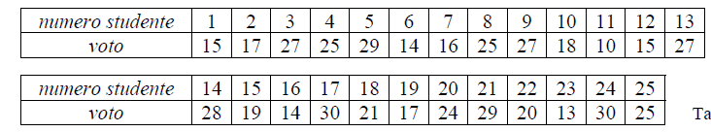
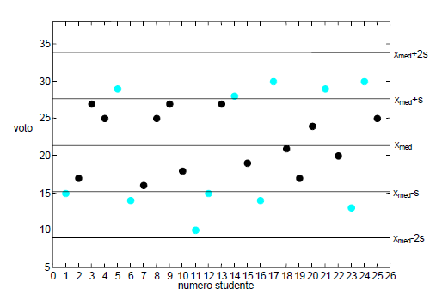
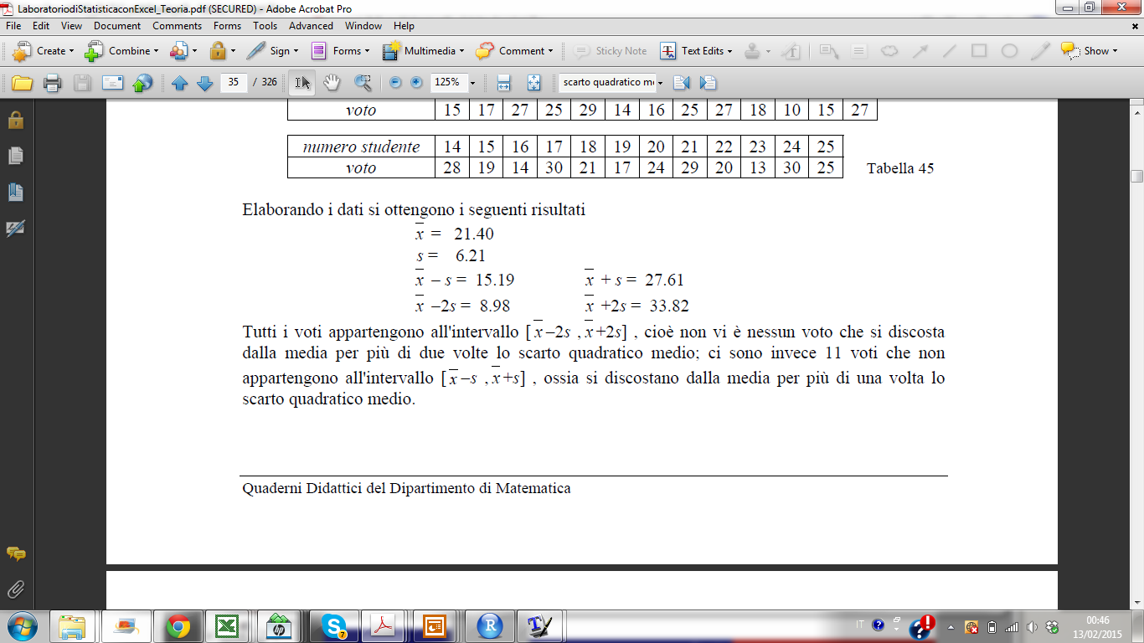
Esempio
voto in trentesimi all’esame di statistica in una classe di 25 studenti
10
14 voti su 25 (56%) sono nell’intervallo compreso fra ± 1 s dalla media.
nessun voto appartiene a più di 2 s dalla media

Slide 29
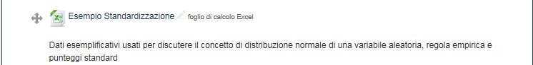
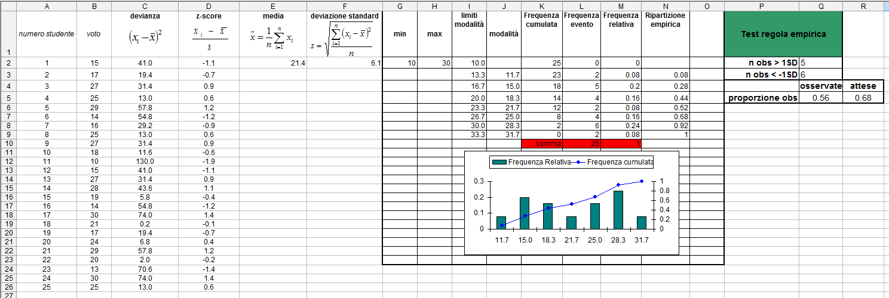
Come usare Excel per verificare ?
Esempio_standardizzazione
su moodle2

Slide 30

tipi di indicatori
Diretti
Indiretti
i costrutti sono valutati direttamente dall’osservatore
(stima di grandezza)
i costrutti sono inferiti dalle prestazioni dell’osservatore
(scelta forzata)
Notes:
Diretti filtrati dalla conoscenza soggettiva del soggetto
Indiretti inferiti mediante performance e strumenti, cronometria

Slide 31
4 tipi di misure del comportamento umano - variabili dipendenti - per lo stesso fenomeno
Notes:
Ma anche a livello elettrofisiologico la latenza di un segnale elettrico
Fine lezione 12 (2016)

Slide 32
+

Slide 33
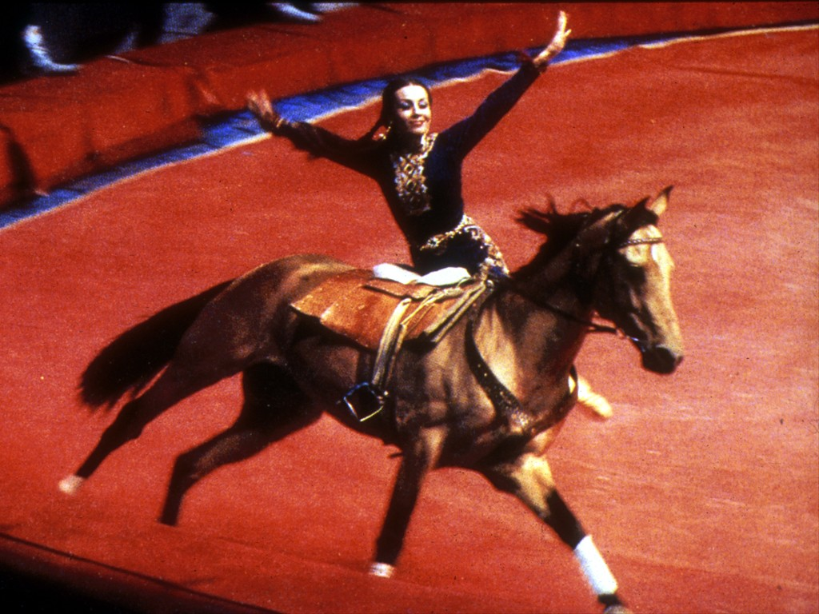

Slide 34

Quanto è piacevole?
Completamente
infelice, irritato, insoddisfatto, melanconico, depresso
Completamente
felice,
contento, soddisfatto, gioioso, speranzoso
Notes:
crossing out the tick that marked the position along the continuum corresponding to the feeling induced by the image
You can see that each SAM figure varies along each scale. In this illustration, the first SAM scale is the
happy-unhappy scale, which ranges from a smile to a frown. At one extreme of the happy vs. unhappy scale, you felt happy, pleased, satisfied, contented, hopeful. If you felt completely happy while viewing the picture, you can indicate this by placing an "X" over the figure at the left, like this (demonstrate with SAM1). The other end of the scale is when you felt completely, unhappy, annoyed, unsatisfied, melancholic, despaired, bored. You can indicate feeling completely unhappy by placing an "X" on the figure at the right, like this (demonstrate with SAM2). The figures also allow you to describe intermediate feelings of pleasure, by placing an "X" over any of the other pictures. If you felt completely neutral, neither happy nor sad, place an "X" over the figure in the middle. If, in your judgment, your feeling of pleasure or displeasure falls between two of the pictures, then place an "X" between the figures, like this (demonstrate with SAM3). This permits you to make more finely graded ratings of how you feel in reaction to the pictures.

Slide 35
intensità
grado di evidenza soggettiva/oggettiva con cui si manifesta un evento (stima di grandezza)

Slide 36
+

Slide 38
piacevole/non piacevole?
Notes:
crossing out the tick that marked the position along the continuum corresponding to the feeling induced by the image
You can see that each SAM figure varies along each scale. In this illustration, the first SAM scale is the
happy-unhappy scale, which ranges from a smile to a frown. At one extreme of the happy vs. unhappy scale, you felt happy, pleased, satisfied, contented, hopeful. If you felt completely happy while viewing the picture, you can indicate this by placing an "X" over the figure at the left, like this (demonstrate with SAM1). The other end of the scale is when you felt completely, unhappy, annoyed, unsatisfied, melancholic, despaired, bored. You can indicate feeling completely unhappy by placing an "X" on the figure at the right, like this (demonstrate with SAM2). The figures also allow you to describe intermediate feelings of pleasure, by placing an "X" over any of the other pictures. If you felt completely neutral, neither happy nor sad, place an "X" over the figure in the middle. If, in your judgment, your feeling of pleasure or displeasure falls between two of the pictures, then place an "X" between the figures, like this (demonstrate with SAM3). This permits you to make more finely graded ratings of how you feel in reaction to the pictures.

Slide 39
frequenza
numero di volte in cui si osserva un evento (scelta forzata)

Slide 40
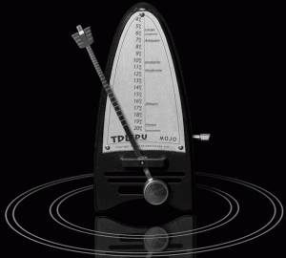
latenze
se considero [anche] l’ intervallo di tempo che intercorre tra la presentazione di uno stimolo e il verificarsi di uno specifico evento (tempi di risposta o speed= 1/TRsec)

Slide 41
+

Slide 43
denomina il più velocemente possibile
Notes:
crossing out the tick that marked the position along the continuum corresponding to the feeling induced by the image
You can see that each SAM figure varies along each scale. In this illustration, the first SAM scale is the
happy-unhappy scale, which ranges from a smile to a frown. At one extreme of the happy vs. unhappy scale, you felt happy, pleased, satisfied, contented, hopeful. If you felt completely happy while viewing the picture, you can indicate this by placing an "X" over the figure at the left, like this (demonstrate with SAM1). The other end of the scale is when you felt completely, unhappy, annoyed, unsatisfied, melancholic, despaired, bored. You can indicate feeling completely unhappy by placing an "X" on the figure at the right, like this (demonstrate with SAM2). The figures also allow you to describe intermediate feelings of pleasure, by placing an "X" over any of the other pictures. If you felt completely neutral, neither happy nor sad, place an "X" over the figure in the middle. If, in your judgment, your feeling of pleasure or displeasure falls between two of the pictures, then place an "X" between the figures, like this (demonstrate with SAM3). This permits you to make more finely graded ratings of how you feel in reaction to the pictures.

Slide 44
durata
quantità di tempo per cui un comportamento è mantenuto (tempo di denominazione)

Slide 45

è possibile evitare gli errori della misura ?
… meglio non così
alcuni si (e. sistematico)
altri no (e. casuale)
perché intrinseci al sistema di misura stesso e indipendenti dal tipo di manipolazione
Notes:
Ma anche a livello elettrofisiologico la latenza di un segnale elettrico

Slide 46
e. sistematico ed e. casuale
Siamo interessati a conoscere la performance ad un test su base 100. Gli studenti conoscono in media 90 domande su 100 (valore vero). Per le restanti 10 a 8 rispondono a caso e ne indovinano 4 e a 2 le copiano dal compagno di banco più bravo senza che noi ce ne accorgessimo.
Il valore misurato (96) sarà pertanto dato dal valore vero (90) più una quota di errore casuale (4) + una quota di errore sistematico (2)
Valore vero
Valore misurato
e. casuale
e. sistematico
90
94
96
La relazione y = y’ + e (con y’ il valore vero della misura ed e l’errore della misura) è sempre valida !
Notes:
Ma anche a livello elettrofisiologico la latenza di un segnale elettrico

Slide 47
gestione degli errori
L’ incidenza dell’ errore casuale sulla bontà della stima di un effetto è bassa dato che esso non covaria con la manipolazione e può essere ridotta aumentando il numero di osservazioni e l’affidabilità
L’incidenza dell’errore sistematico può invece essere devastante ma esso può essere corretto attraverso le dovute tecniche di controllo (sarebbe bastato far eseguire il test in modalità individuale e non di gruppo)
Valore vero
Valore misurato
e. casuale
non sanno vanno a caso
e. sistematico
copiano
90
94
96
y = y’ + e
Notes:
Il valore 94 anche se poco rappresentativo del valore vero non cambierebbe in funzione di un manipolandum come ad esempio il training o l’ora del giorno in cui viene eseguito il test, ma l’errore sistematico si dato che esso può dipendere in varia misura dal tipo di manipolazione (se il soggetto è stanco potrebbe essere meno propenso a copiare etc…)

Slide 48
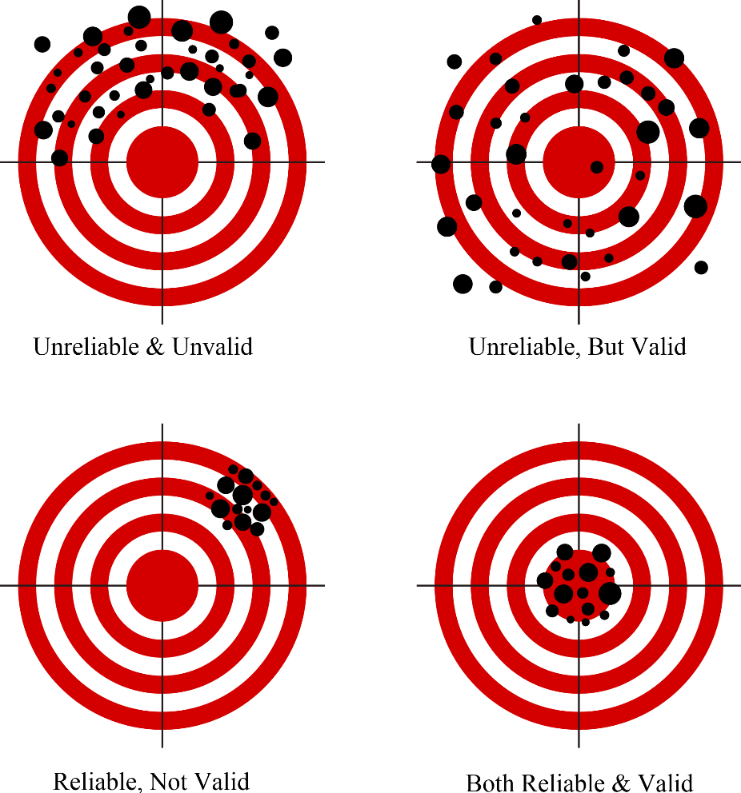

affidabilità (reliability) della misura
Una misura per essere utile deve essere non solo valida ma anche affidabile
deve produrre risultati simili in condizioni consistenti (basso errore casuale)

Slide 49
affidabilità (reliability) della misura
Una misura per essere utile deve essere non solo valida ma anche affidabile
deve produrre risultati simili in condizioni consistenti (basso errore casuale)
La dimensione del vostro cappello può essere una misura affidabile del QI ma sicuramente sarà poco valida
La domanda “cosa ha provocato ieri la chiusura del Dow Jones” è una misura valida del QI ma poco affidabile (consegna risultati poco coerenti sulla stessa persona in momenti diversi e con persone diverse)
Cap. 3, p. 89 Mc Burney & White

Slide 50
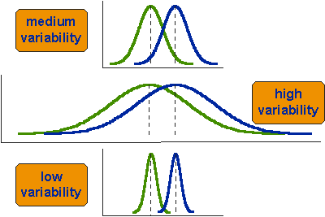
conseguenze di una bassa affidabilità
Una bassa affidabilità indebolisce la relazione fra due variabili con una conseguente riduzione degli effetti e un aumento della probabilità di non rigettare H0 (Errore II Tipo)
variabilità media
Indeciso
variabilità alta
Non rifiuto H0
variabilità bassa
Rifiuto H0

Slide 51
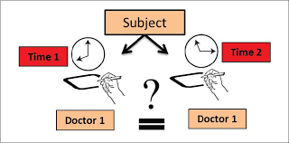
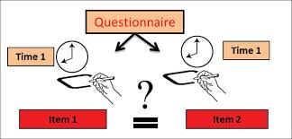
strumenti pratici
affidabilità test-retest ➔ lo stesso strumento porta agli stessi risultati in occasioni diverse?.
Allo stesso soggetto è somministrato lo stesso test ma in tempi diversi. La correlazione fra le due misure deve essere alta.
coerenza interna ➔ lo strumento (items) misura la stessa cosa
e.g. affidabilità split half : i risultati di una metà del test (item) sono confrontati con i risultati all’altra metà. La correlazione fra le due misure deve essere alta.

Slide 52



cause e soluzioni
bassa affidabilità del trattamento: il trattamento è applicato in maniera diversa a seconda della persona e/o luogo (è trasformista). Un trattamento che viene implementato in maniera non standard tende a produrre una sottostima degli effetti per cui può essere necessario aumentare la potenza del test aumentando i partecipanti
Variabili confondenti asistematiche nel setting: rumore distraente, fluttuazioni nella temperatura etc.. causano quella quota di varianza della misura detta estrogena o confondente. La procedura sperimentale deve focalizzare l’attenzione del partecipante sul compito isolandolo dalle distrazioni ambientali.
Etereogeneità delle unità statistiche rispetto alla variabile misurata: ad esempio in un compito in cui in mi aspetto un TR medio di 2 s avrebbe poco senso selezionare partecipanti che rispondono troppo lentamente (10 s): a tal fine la procedura sperimentale deve prevedere specifiche sessioni si screening e/o di warming up, training

Slide 53

Non basta non sbagliare la misura bisogna anche verificare che l’interpretazione sia corretta
Don’t panic! ci sono tecniche ben precise

Slide 54
domande per la verifica dell’ interpretazione
Nell'interpretare i risultati di un esperimento, ci dobbiamo porre due tipi di domande (Shadish, Cook e Campbell, 2002):
Che relazione intercorre tra i dati che sono stati raccolti e i costrutti che tali dati dovrebbero misurare?
In che misura la relazione causale che abbiamo osservato in un particolare esperimento si generalizza rispetto alle possibili variazioni di individui, setting e operalizzazioni dei costrutti?

Slide 55
validità
requisiti della ricerca
Controllo
Oggettività
Ipotesi
adeguatezza delle osservazioni, delle misure
adeguatezza del campionamento
adeguatezza dei costrutti e ipotesi
“we use the term validity to refer to the approximate truth of an inference.”
Shadish, Cook & Campbel (2002)
Notes:
La validità di una ricerca ci permette di valutare se quello che è stato trovato nella ricerca rispecchia effettivamente il fenomeno studiato, oppure dipende da variabili di disturbo; la validità di una ricerca ci dice se i risultati aggiungono qualcosa alla teoria di riferimento e consentono un utile modello interpretativo; la validità di una ricerca ci dice se le deduzioni tratte dai dati sono estensibili ad altri contesti; infine ci dice se la relazione trovata tra le variabili dipende dalla loro reciproca influenza, oppure se dipende dal caso.

Slide 56

requisiti della ricerca
le inferenze causali che si possono trarre dai dati di un esperimento ci espongono sempre al rischio di un errore
lo studio della validità della ricerca individua le ragioni per cui le inferenze tratte dai risultati degli esperimenti possono essere incorrette

Slide 57

Cosa è
Nel dire che qualcosa è valido stiamo giudicando in che misura la verità o correttezza di una conclusione (inferenza causale) è supportata da evidenze
Le evidenze sono fornite da risultati/dati empirici e dalla loro consistenza (conformità) con altre fonti di conoscenza (fra cui i risultati e le teorie precedenti)
La validità è quindi una proprietà dell’inferenza non del disegno o del metodo
Ad esempio eseguire un esperimento randomizzato non garantisce la validità di inferenze sull’esistenza di relazioni causali descrittive/esplicative

Slide 58

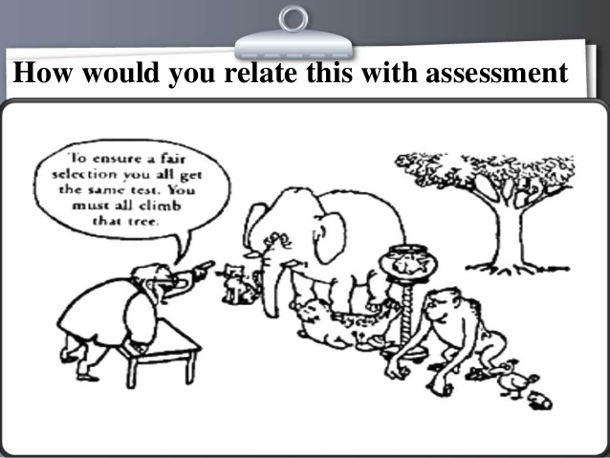
validità

Slide 59
Interna ➔ controllo: validità delle inferenze riguardanti la covariazione osservata fra trattamento e misura in cui essa rifletta una effettiva relazione causale indipendente da variabili diverse da quelle di cui si studia il rapporto (e. sistematico)
Costrutto ➔ conformità fra risultati e teoria: validità delle inferenze sulla relazione fra costrutti di alto livello e risultati (esiste un’altra teoria che avrebbe predetto gli stessi risultati?)
Esterna ➔ oggettività: validità delle inferenze riguardo alla stabilità della relazione causale nel tempo e nello spazio (persone diverse nelle stesse circostanze portano alle stesse osservazioni?)
Statistica ➔ test di ipotesi: validità delle inferenze sulla relazione statistica tra trattamento e misura del comportamento (la relazione di causa-effetto è vera o accidentale?)
Notes:
In termini della validità dell’inferenza i quattro tipi di validità quindi possono essere formulati come segue:
Internal Validity: the validity of inferences about whether observed covariation between A (the presumed treatment) and B (the presumed outcome) reflects a causal relationship from A to B as those variables were manipulated or measured.
Construct Validity: The validity of inferences about the higher order constructs that represent sampling particulars.
External Validity: the validity of inferences about whether the cause-effect relationship holds over variation in persons, settings, treatment variables, and measurement variables.
Statistical Conclusion Validity: the validity of inferences about the correlation (covariation) between treatment and outcome.

Slide 60


esempi: v. interna
Si vuole studiare il ruolo del feedback acustico sulla performance motoria in un compito di reaching
2 Gruppi testati in due giorni diversi: A (lunedì) vs. B (martedì) con o senza feedback acustico
Cosa si può concludere?
poco o nulla!
Il giorno covaria con il trattamento
quindi non si può stabilire un chiaro nesso causale tra feedback e performance motoria
gruppo A:
feedback
gruppo B:
no-feedback
Notes:
Esempio a pag 128 Mc Burney

Slide 61

esempi: v. di costrutto
Ipotesi: l’ ansia facilita l’apprendimento
misura/compito: tempo impiegato per imparare a scrivere con i piedi
2 Gruppi di soggetti: mangiatori vs. non mangiatori di unghie
2 Ipotesi/assunzioni ausiliarie
Mangiarsi le unghie è un indice di ansia
Scrivere con i piedi è un indice di apprendimento
un risultato negativo/inatteso può essere dovuto alla falsità delle ipotesi ausiliarie
Notes:
Esempio pag 129 McBurney
Un risultato negativo/inatteso potrebbe essere dovuto alla falsità di una di queste due ipotesi

Slide 62
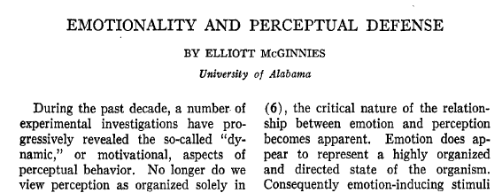
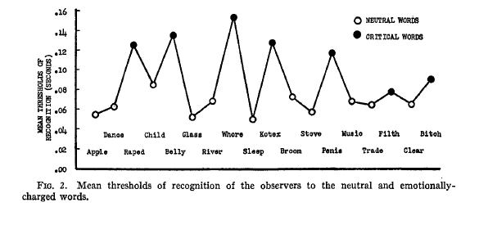
esempi: v. esterna
Elliot McGinnies (1949)
Il risultato è interpretabile alla luce della possibile riluttanza dei soggetti dell’epoca a dire parole quali “stupro”, “p*****a”, piuttosto che come effetto degli attributi emotivi sulle soglie di riconoscimento visivo delle parole
Notes:
Esempio a pag 131 Mc Burney.
Leggere a voce alta parole presentate tachistoscopicamente (0.1). La soglia per vedere parole tabù è superiore a quella per vedere parole neutre.
Però potrebbe essere più dovuto ad un indice della riluttanza a leggere a voce alta parole tabù soprattutto nel 1949 dove l’uso del linguaggio pubblico era molto tabù. Oggi che il linguaggio è cambiato probabilmente otteremo diversi risultati.

Slide 63

3 possibili errori: v. statistica
H0
H1
Whore
=
River
Whore
>
River
stato delle cose
H0 vera
H1 vera
H0
H1
Scelta corretta
P= 1-α
II tipo
P= β
scelta
I tipo
P = α
Scelta corretta
P = 1-β
α identifica la probabilità di aver accettato l’ipotesi sostantiva (i.e., c’è una relazione di causa effetto) quando l’ipotesi nulla è vera
β identifica la probabilità di aver accettato (o meglio “non rifiutare”) l’ipotesi nulla quando l’ipotesi nulla è falsa
l’entità dell’effetto può essere sovrastimata (I tipo)/sottostimata (II tipo)
Notes:
Tre modi di sbagliare un inferenza a causa della validità statistica: Statistical conclusion validity concerns two related statistical inferences that affect the co variation component of causal inferences: ( 1) whether the presumed cause and effect covary and (2) how strongly they covary. For the first of these inferences, we can incorrectly conclude that cause and effect covary when they do not (a Type I error) or incorrectly conclude that they do not covary when they do (a Type II error). For the second inference, we can overestimate (Type I) or underestimate the magnitude of covariation (Type II), as well as the degree of confidence that magnitude estimate warrants.

Slide 64
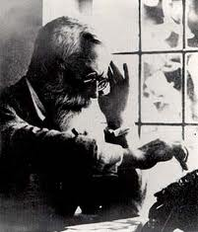
quindi verifica di ipotesi
R. Fisher
Statistical Methods for Research Workers (1925)
Le ipotesi vengono testate in maniera probabilistica mediante l’applicazione della logica falsificazionista attraverso la Verifica della Significatività dell’Ipotesi Nulla (VeSn)
Notes:
Per comprendere le minaccie alla validità statistica bisogna anticipare la logica alla base dei moderni test statistici
“The statistician R. Fisher explained the concept of hypothesis testing with a story
of a lady tasting tea. Here we will present an example based on James Bond who
insisted that martinis should be shaken rather than stirred. Let's consider a
hypothetical experiment to determine whether Mr. Bond can tell the difference
between a shaken and a stirred martini. Suppose we gave Mr. Bond a series of 16
taste tests. In each test, we flipped a fair coin to determine whether to stir or shake
the martini. Then we presented the martini to Mr. Bond and asked him to decide
whether it was shaken or stirred. Let's say Mr. Bond was correct on 8 of the 10
taste tests. Does this prove that Mr. Bond has at least some ability to tell whether
the martini was shaken or stirred?”

Slide 65
generazione di ipotesi
H0: P (TW) = P(TR)
H1: P (TW) > P(TR)
accetto Ho
rifiuto Ho
Se p < α rifiuto H0
distribuzione campionaria di x quando H0 è vera
Se p > α accetto H0
distribuzione campionaria di x quando H0 è falsa
α
Si definisce un livello di significatività (p-valore= α) al di sotto del quale la H0 può essere rifiutata
Notes:
Assunto che il campione di osservazioni (punteggi al test) sia estratto da un certo universo, il parametro che noi riteniamo rilevante (la media) non differirà significativamente da quello corrispondente della popolazione nel caso H0 sia vera (curva arancione). Altrimenti differirà nel caso in cui H1 sia vera (curva verde). Naturalmente solo Dio sa quale delle due ipotesi sia vera. Noi ricercatori possiamo solo prendere una decisione più o meno rischiosa in base alla distribuzione di dati che abbiamo ottenuto. Quindi fisseremo un livello alfa per la prima ipotesi. Si procede quindi a stimare il parametro (probabilità associata alla mia media campionaria) con il metodo della massima verosimiglianza, calcolando il rapporto tra coefficienti di massima verosimiglianza a condizione che H0 sia vera e a condizione che H1 sia vera. Poiché ad alpha corrisponderà un certo valore critico di questo rapporto, se il valore che si ottiene (statistica z o t) è inferiore tale per cui p (Dati|H0)> alpha allora concludo a favore di H0 altrimenti concludo a favore di H1.
Si noti che lo sperimentatore cerca di falsificare H0 e non di verificare H1. In altre parole parte dal presupposto che H0 sia vera. Solo se ammesso che H0 sia vera e la probabilità associata all'evento è troppo bassa allora H0 può essere respinta e H1 può essere accettata.
I test statistici definiscono un valore p di probabilità calcolato per l’evento osservato. Tale valore viene confrontato con il valore alfa :

Slide 66
generazione di ipotesi
H0: P (TW) = P(TR)
H1: P (TW) > P(TR)
accetto Ho
rifiuto Ho
Se p < α rifiuto H0
II Tipo: probabilità β di accettare H0 quando H1 è vera
Se p > α accetto H0
I Tipo: probabilità α di accettare H1 quando H0 è vera
Nota che la definizione del criterio ripartisce lo spazio sotto le curve in 4 regioni 2 delle quali identificano i possibili tipi di errori statistici

Slide 67
generazione di ipotesi
H0: P (TW) = P(TR)
H1: P (TW) > P(TR)
accetto Ho
rifiuto Ho
Se p < α rifiuto H0
II Tipo: probabilità β di accettare H0 quando H1 è vera
Se p > α accetto H0
I Tipo: probabilità α di accettare H1 quando H0 è vera
poiche in genere il test e costruito in modo tale che l'ipotesi di ricerca sia H1, è piu grave commettere l'errore di tipo I
anche per questo si usa come livello di signicativita del test α e no β.

Slide 68
generazione di ipotesi
H0: P (T) = P(NT)
H1: P (T) > P(NT)
accetto Ho
rifiuto Ho
Se p < α rifiuto H0
Se p > α accetto H0
1-β = potenza del test:
quando α [P(errore del I tipo)] diminuisce β aumenta [P(errore del II tipo)]: diventa quindi più difficile rifiutare H0 -potrebbe essere troppo –
Si può calcolare la capacità di un test statistico di riconoscere la falsità di H0 quando questa è effettivamente falsa (1- β)

Slide 69
Ipotesi bidirezionale o a due code
H0: P (T) = P(NT)
H1: P (T) ≠ P(NT)
α/2
l’incertezza è maggiore e la probabilità di commettere un errore di tipo I aumenta: α → α/2
per questo si dice che il test a due code è più conservativo, mentre quello ad una coda è più potente.
Notes:
E’ bilaterale quando ci si chiede se tra la Probabilità di Successo e Probabilità di Insuccesso esiste una differenza significativa, senza sapere a priori quale sia maggiore (o minore). Per esempio, se si volesse confrontare i risultati di due metodi di insegnamento (studio di statistica con vs. senza Excel), per valutare quale abbia l’effetto migliore. In questo caso ci sono due alternative, che lo sperimentatore ritiene ugualmente logiche e possibili.

Slide 70
prendere una scelta: questione di α
stato delle cose
H0 vera
H1 vera
H0
H1
Scelta corretta
P= 1-α
II tipo
P= β
scelta
I tipo
P = α
Scelta corretta
P = 1-β
Si può concludere in maniera non corretta che esista una covariazione fra causa ed effetto (Errore I tipo p = α), o viceversa che non ci sia (Errore II tipo p = β)
l’entità dell’effetto (1- β) può essere sovrastimata/sottostimata
Notes:
Low Statistical Power:
An insuciently powered experiment may incorrectly conclude that the relationship between treatment and outcome is not
signicant.
Violated Assumptions of Statistical Tests: Violations of
statistical test assumptions can lead to either
overestimating or underestimating the size and
signicance of an eect.
Fishing and the Error Rate Problem: Repeated tests for
signicant relationships, if uncorrected for the number
of tests, can artifactually inate statistical signicance.

